Slide 1

Organisatieverandering
en gedoe
Jacqueline Jansen
6 februari 2014
Enneawise
Ontwikkelt eigenwijsheid
www.enneawise.com

Slide 2
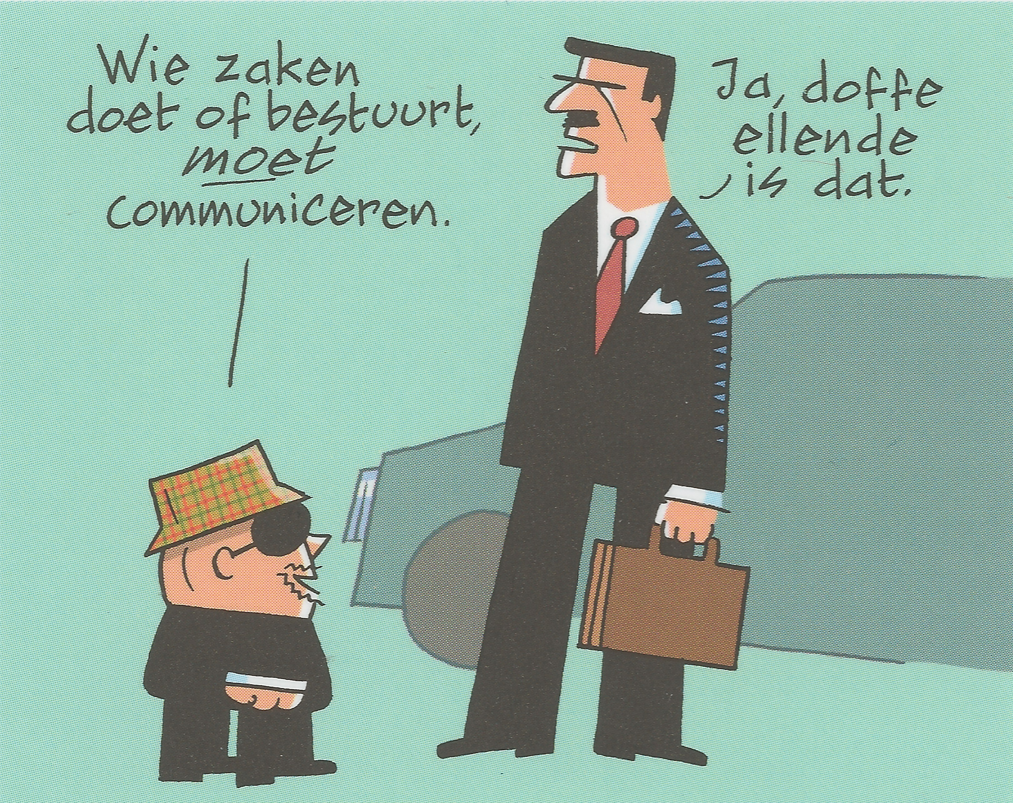
Geen verandering
zonder gedoe
Zonder gedoe
geen verandering

Slide 3
Gedoe
wij - zij
gemeenschappelijke vijand
drama driehoek
wantrouwen
Abilene
……….
zondebok…….vaak de baas
roddelen
persoonlijk maken,
wat het systeem uitlokt

Slide 4
Gedoe zit onder de streep
strategie
procedures
plannen
regels
Ratio
energie
Emotie
Samen
werking
cultuur
Informele regels

Slide 5
Bureaucratieën…veranderen….
top down
staf stuurt
denken vs doen (belerend)
l.t. aanbod gestuurd
procedures
ratio
leiding geven = hoe krijg ik ze zo gek?
individuen
Geen gedoe !
Reizen: Bij welke reorganisatie werk jij?

Slide 6
In organisaties, die….
verantwoordelijkheid laag
vraag- (of vak)gestuurd
ontwikkeling en innovatie
flexibel
resultaatgericht
leiding geven = procesgericht / faciliteren
teams en samenwerking
Trekken: wat is het probleem?

Slide 7
The medium is the message
Doe wat u wilt krijgen….
………………….Want u krijgt wat u doet

Slide 8
Valkuilen……
Reorganiseren…de structuur, regels, procedures
Eerst denken dan doen
  …teveel door de staf
  …of de leiding
In de ratio / inhoud blijven….relaties vergeten
Weerstand is onwil

Slide 9
Omgaan met verandering
woede
marchanderen
ontkenning
energie
berusting
depressie

Slide 10
Gedoe ….. komt er toch !
Bij organisatieverandering
Bij “moderne” organisaties
  Teams
  Innovatie
  Snelle verandering
  Vaklieden of professionals

Slide 11
Klassieke reacties op gedoe
Ontkennen
Bezweren
Wegregelen
Reorganiseren
Overplaatsen of ontslaan

Slide 12
Gedoe moet op tafel om er af te kunnen
logisch toch?
Waarom gebeurt het dan zo weinig?

Slide 13
Gedoe is taboe, omdat …..
…het over emoties gaat
…en over relaties
…omdat iedereen erbij betrokken is
…je niet weet hoe het afloopt
…niet iedereen evenveel macht heeft

Slide 14
Gedoe is taboe…..
omdat het niet bestaat
in een “goeie” organisatie

Slide 15
Gedoe moet op tafel om er af te kunnen
Maar hoe?
Er is geen recept maar er zijn wel gouden regels

Slide 16
Principes van tafelen
Gedoe is niet taboe
Wie het heeft veroorzaakt moet het ook oplossen
De schuldvraag is niet interessant
Niet om van mensen af te komen

Slide 17
Principes van tafelen
5. Deelnemen aan het proces is committeren aan de uitkomst
6. Ook de inhoudelijke consequenties nemen
7. Het doel is zakelijk
8. Onder de streep is iedereen gelijk

Slide 18
Gedoe op tafel:
Valse start: onderzoek
Intake en ‘huiswerk’
In gesprek raken
* de juiste vraag
* brainwrite, open space, opstelling

Slide 19
Gedoe op tafel:
4. Een beeld vormen: diagnose
* simulatie
* kritisch incident
5. En dan: uitpraten
* kritisch incident
* meer - minder

Slide 20
Wat doe je er aan als leidinggevende….
Breng gedoe op tafel…..
Terug van wij naar ik….
Richt je op gedrag: wat moet meer, wat minder…..
Weerstand is meestal zorg en geen onwil

Slide 21
Wat doe je er aan als leidinggevende….
Breng gedoe op tafel….. lef
Terug van wij naar ik…. inzicht
Richt je op gedrag: wat moet meer, wat minder….. ideeën over organisaties en over mensen
Weerstand is meestal zorg en geen onwil

